Slide 1
Педагогический опыт «Профессиональная культура-
условия введения ФГОС»

Slide 2
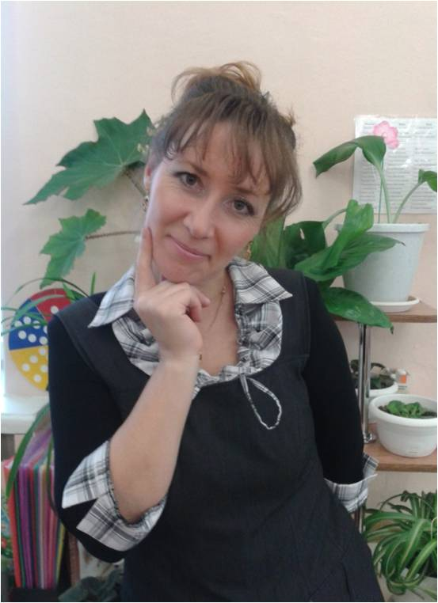
Акимова Наталья Владимировна
Лауреат городского конкурса профессионального мастерства «Профи -2013»
в номинации «Искусство быть в профессии»
Стаж работы: 19 лет
Образование: высшее, НГЛУ им. Добролюбова, 2005 г., лингвист, преподаватель (английский язык)
Грамоты: Почетная грамота управления детских дошкольных учреждений за добросовестный труд, 2012г.
Благодарственные письма и сертификаты:
Благодарственное письмо Администрации г. Дзержинска за участие в городском конкурсе профессионального мастерства «Профи -2013»,высокий профессионализм и большой вклад в развитие социальной сферы города-2013;
Сертификат социальной сети работников образования «nsportal» о персональном сайте педагога-2013
Воспитатель первой квалификационной категории МБДОУ «Детский сад № 28» общеразвивающего вида с приоритетным осуществлением деятельности по направлению физического развития детей

Slide 3
Вариативные формы взаимодействия с семьями воспитанников в процессе реализации основной общеобразовательной программы

Slide 4
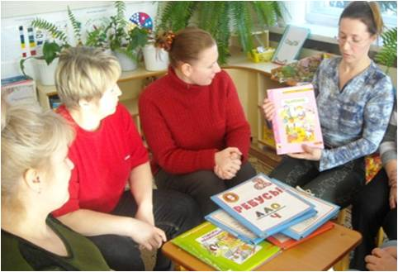
Взаимодействие с семьями воспитанников в процессе реализации образовательной области «Речевое развитие»
Образовательная область «Речевое развитие»
Серия мастер- классов по системе дидактических игр, обеспечивающих предпосылки обучения грамоте
Цель: познакомить с технологией игры с ребенком в паре

Slide 5
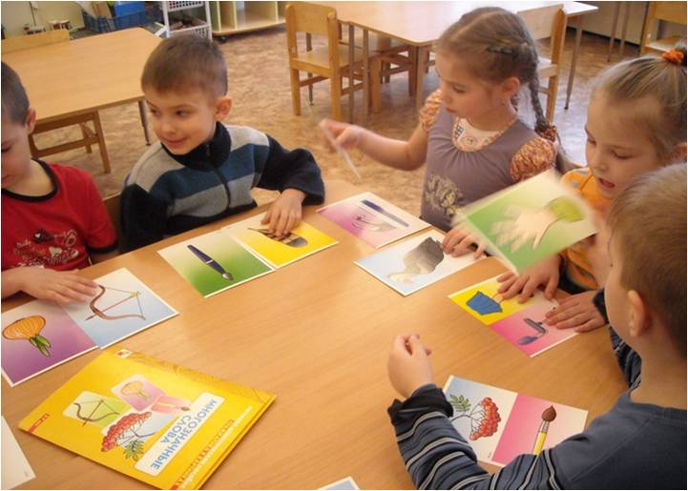
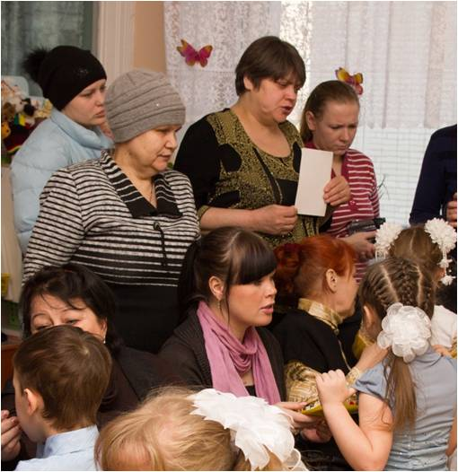
Образовательная область «Речевое развитие»
Серия мастер классов
по системе дидактических игр, обеспечивающих предпосылки обучения грамоте
Цель: познакомить с технологией игры с ребенком в паре

Slide 6
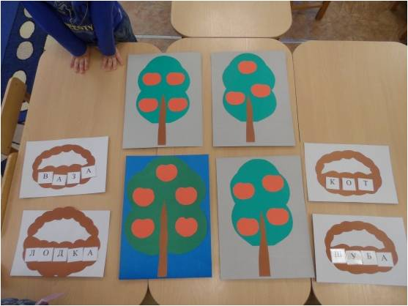
Образовательная область «Речевое развитие»
Серия мастер классов
по системе дидактических игр, обеспечивающих предпосылки обучения грамоте
Цель: познакомить с технологией игры с ребенком в паре
ДИДАКТИЧЕСКАЯ ИГРА «Собираем урожай»
Цель: закрепление представлений о звуках русского языка, их особенностях, знание букв.
Игровые действия:
Назвать буквы, написанные на яблоках и собрать из них слово в корзинку.

Slide 7
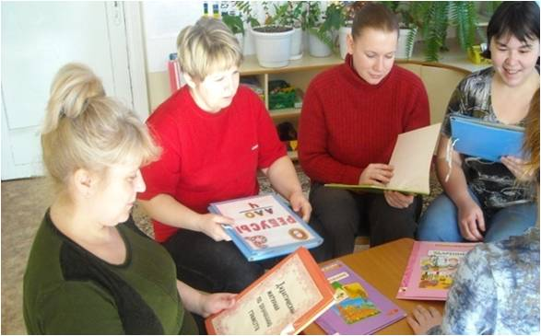
Образовательная область «Речевое развитие»
Серия мастер классов
по системе дидактических игр, обеспечивающих предпосылки обучения грамоте
Цель: познакомить с технологией игры с ребенком в паре

Slide 8
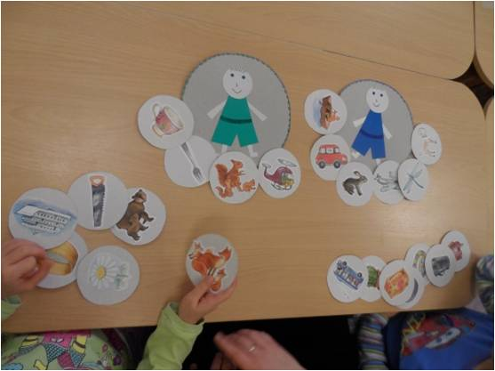
Образовательная область «Речевое развитие»
Серия мастер классов
по системе дидактических игр, обеспечивающих предпосылки обучения грамоте
Цель: познакомить с технологией игры с ребенком в паре
ДИДАКТИЧЕСКАЯ ИГРА «ТИМ и ТОМ»
Цель: совершенствование умений детей различать на слух твёрдые и мягкие согласные звуки, закрепление понятий гласных и согласных звуков.
Ход игры: дети по очереди берут одну предметную картинку и называют первый звук в слове. Далее определяют твёрдый он или мягкий. В соответствии с этим кладут карточку к человечку Тиму или Тому.

Slide 9
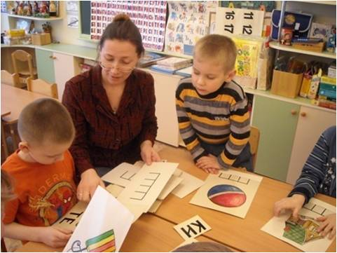
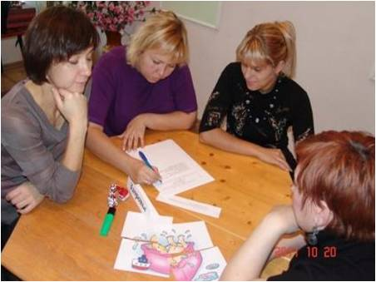
Образовательная область «Речевое развитие»
Серия мастер классов
по системе дидактических игр, обеспечивающих предпосылки обучения грамоте
Цель: познакомить с технологией игры с ребенком в паре

Slide 10
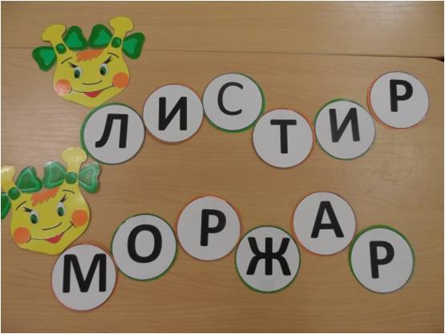
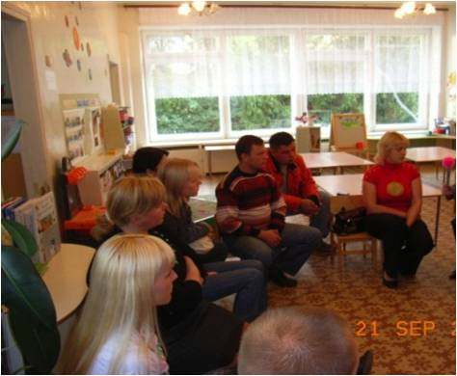
Образовательная область «Речевое развитие»
Серия мастер классов
по системе дидактических игр, обеспечивающих предпосылки обучения грамоте
Цель: познакомить с технологией игры с ребенком в паре
ДИДАКТИЧЕСКАЯ ИГРА «Гусеница»
Цель: развитие зрительного внимания.

Slide 11
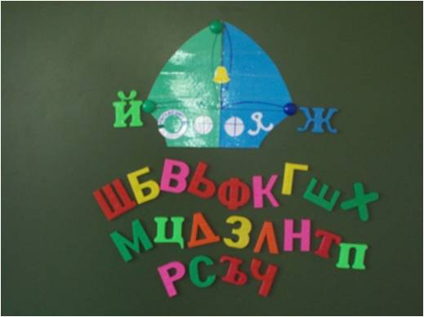
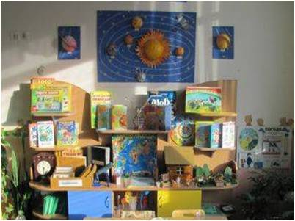
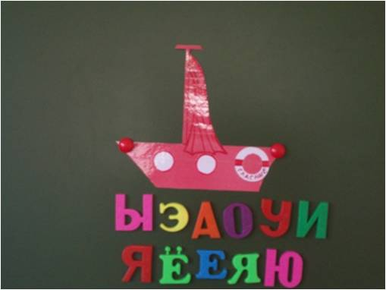
Образовательная область «Речевое развитие»
Участие родителей
в создании речевого уголка «Говоруша»
Д/И «Волшебные кораблики»
Цель: упражнять в умении различать гласные и согласные звуки, учить соотносить их с буквами

Slide 12
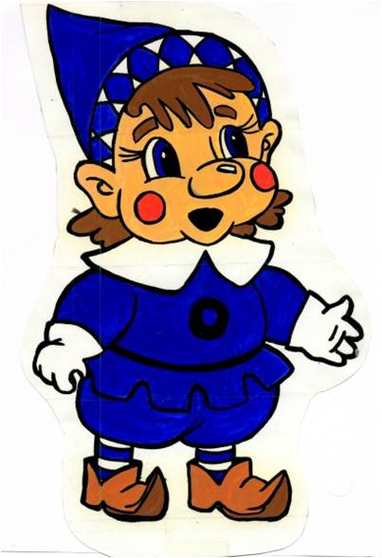
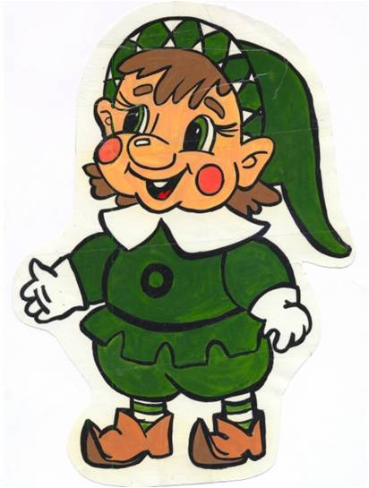
Образовательная область «Речевое развитие»
Участие родителей
в создании речевого уголка «говоруша»
Том - твёрдые согласные звуки
Д/И «Тим и Том»
Цель: упражнять в умении различать твердые и мягкие согласные звуки
Тим - мягкие согласные

Slide 13
Образовательная область «Речевое развитие»
Участие родителей
в создании речевого уголка «говоруша»
Знакомство с йотированными гласными
Цель: познакомить с особенными гласными русского языка, состоящими из двух звуков
В одной соске звук -й-, в другой - гласный звук а, о, э, у,
внизу в коляске прорези - туда вставляем букву, которую обозначают эти 2 звука.

Slide 14
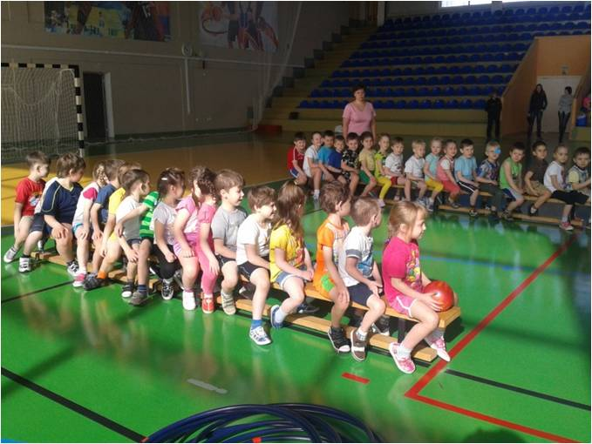
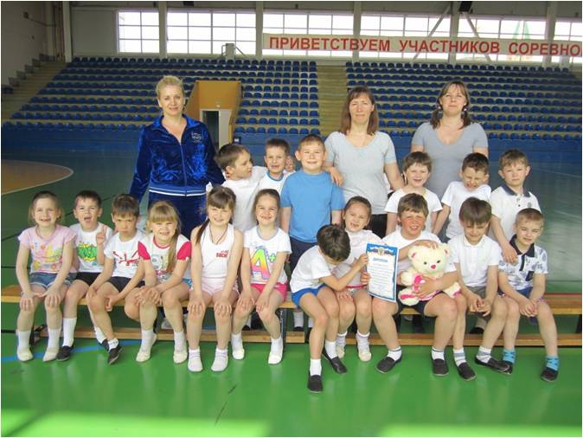
Спортивные развлечения
Образовательная область «Физическое развитие»
Формы взаимодействия с родителями воспитанников в процессе реализации образовательной области «Физическое развитие»
Соревнования «Весенний калейдоскоп» на базе физкультурно-оздоровительного комплекса «Ока»

Slide 15
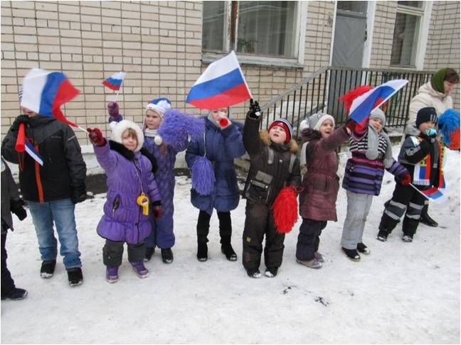
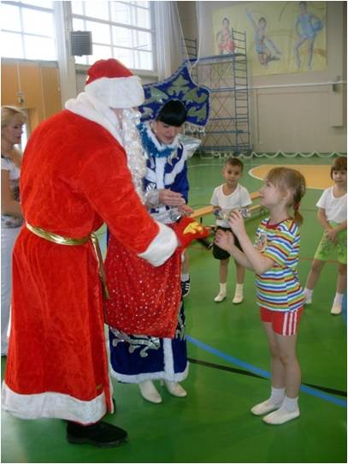
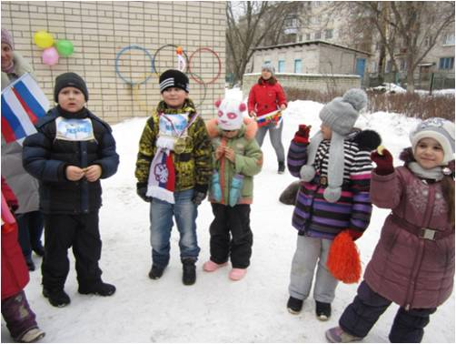
Спортивные развлечения
Образовательная область «Физическое развитие»
Формы взаимодействия с родителями воспитанников в процессе реализации образовательной области «Физическое развитие»
«Малые Олимпийские Игры»
«Зимние забавы»

Slide 16
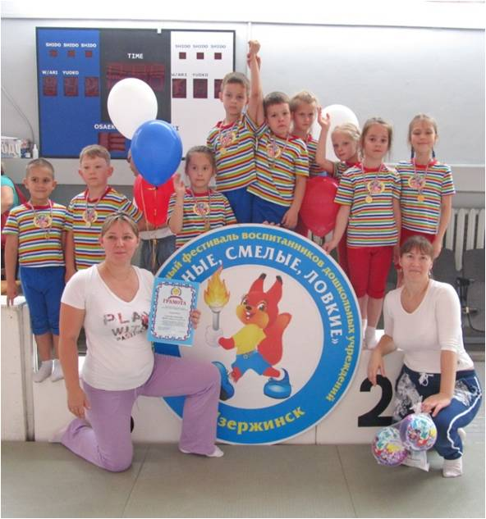
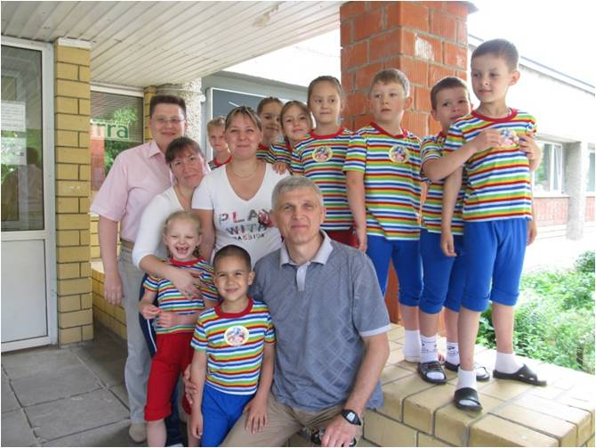
Городской спортивный фестиваль «Сильные, смелые, ловкие»
Образовательная область «Физическое развитие»
Формы взаимодействия с родителями воспитанников в процессе реализации образовательной области «Физическое развитие»

Slide 17
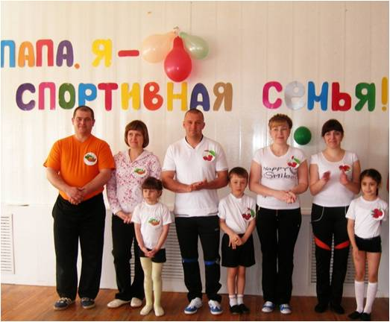
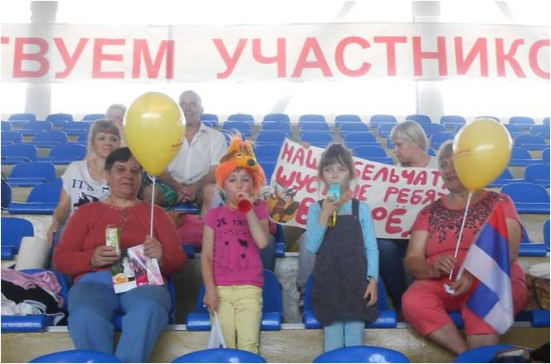
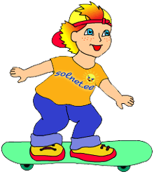
спортивные соревнования семейных команд «Мама, папа, я-спортивная семья»
Образовательная область «Физическое развитие»
Формы взаимодействия с родителями воспитанников в процессе реализации образовательной области «Физическое развитие»

Slide 18
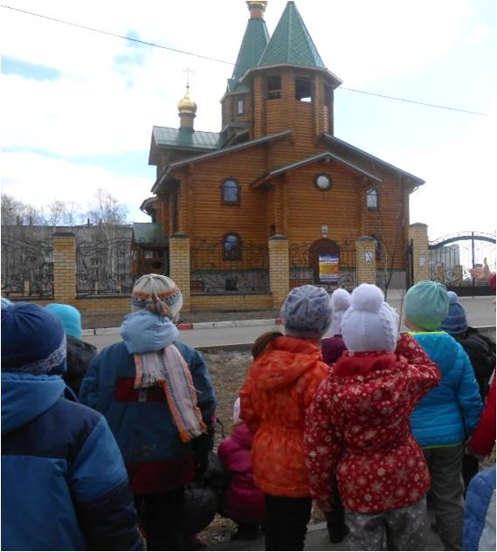
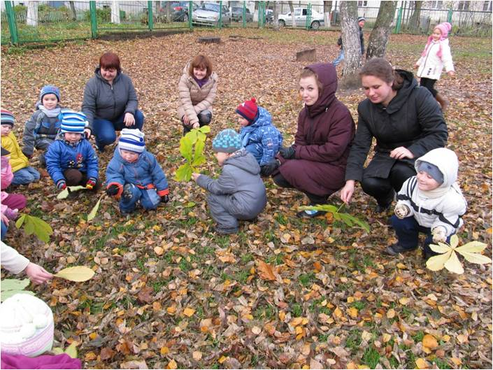
Тематические прогулки
Образовательная область «Познание»
Формы взаимодействия с родителями воспитанников в процессе реализации образовательной области «Познание»
Храм Сергия Радонежского
Осень в золотой косынке приглашает нас гулять…

Slide 19
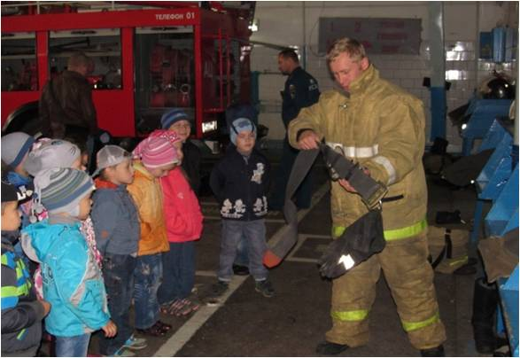
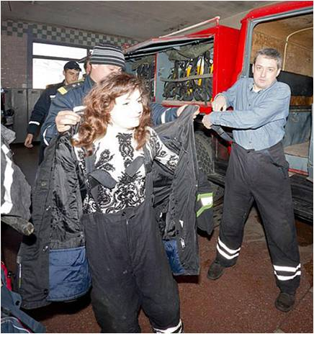
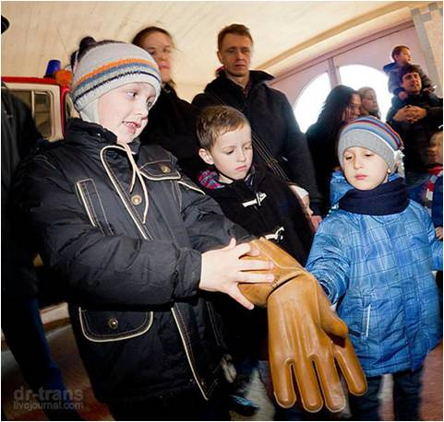
Взаимодействие с родителями в процессе реализации образовательной области «Познание»
Образовательная область «Познание»
экскурсии
Пожарная часть

Slide 20
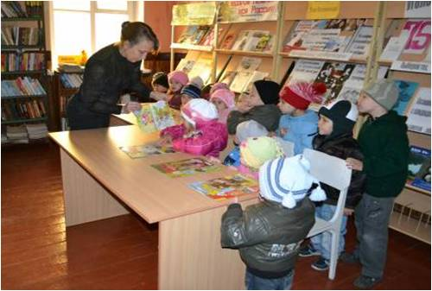
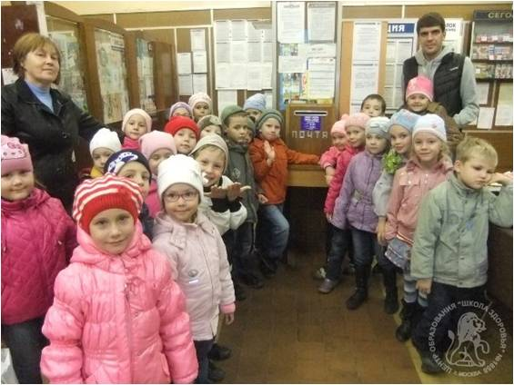
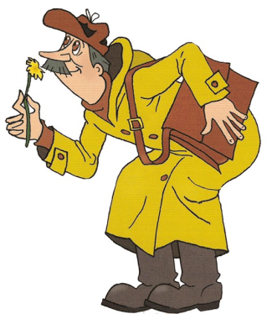
Взаимодействие с родителями в процессе реализации образовательной области «Познание»
Образовательная область «Познание»
экскурсии
Библиотека МОУ СОШ №с 20
Сотрудник библиотеки – родитель
Зыкова Ольга Александровна
Отделение почтовой связи Дзержинск 606030, сотрудник почты – родитель Романова Юлия Борисовна

Slide 21
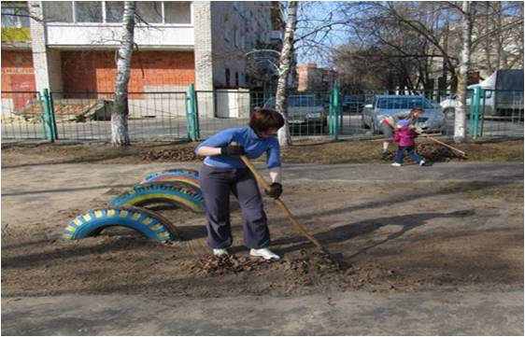
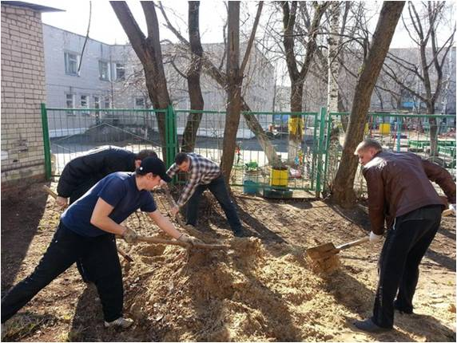
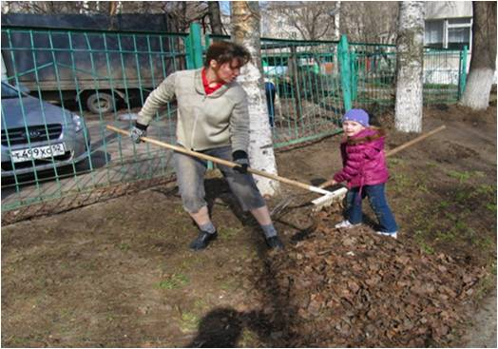
Взаимодействие с родителями в процессе реализации образовательной области «Социально-коммуникативное развитие»
Образовательная область «Социально-коммуникативное развитие»
Субботник

Slide 22
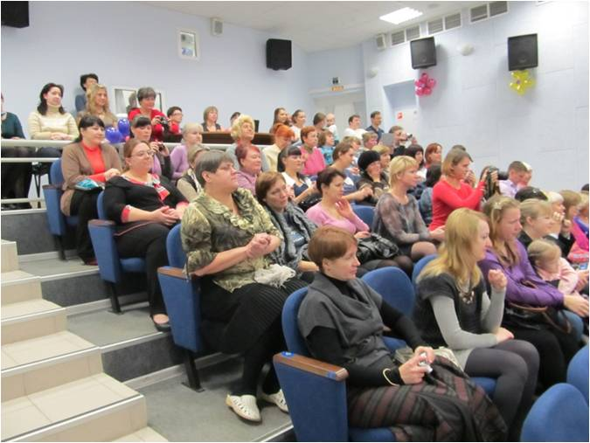
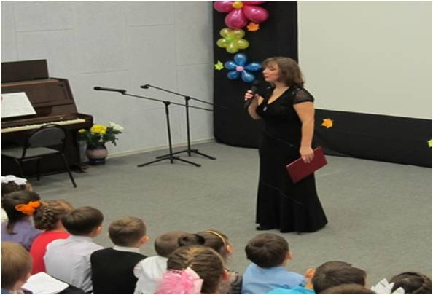
Образовательная область «Социально-коммуникативное развитие»
Взаимодействие с родителями в процессе реализации образовательной области «Социально-коммуникативное развитие»
Праздник «День матери»

Slide 23
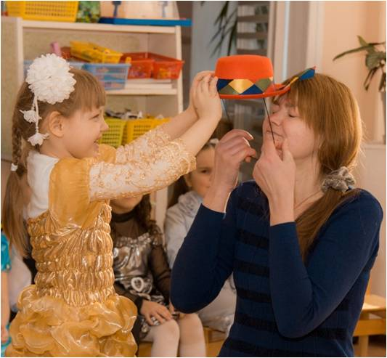
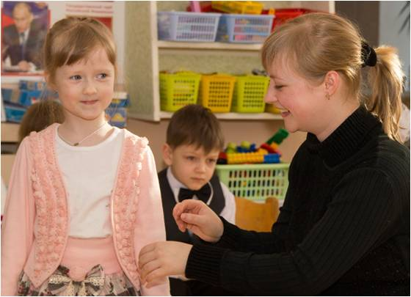
Образовательная область «Социально-коммуникативное развитие»
Взаимодействие с родителями в процессе реализации образовательной области «Социально-коммуникативное развитие»
Развлечения
«Веселые посиделки»

Slide 24
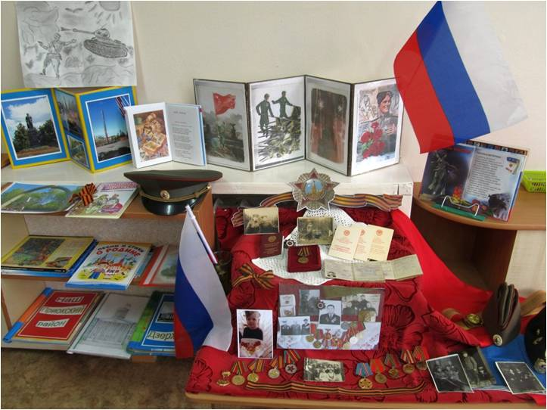
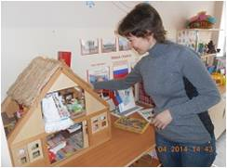
Образовательная область «Социально-коммуникативное развитие»
Взаимодействие с родителями в процессе реализации образовательной области «Социально-коммуникативное развитие»
Мини-музеи
«Мой легендарный прадед»
«Русская изба»

Slide 25
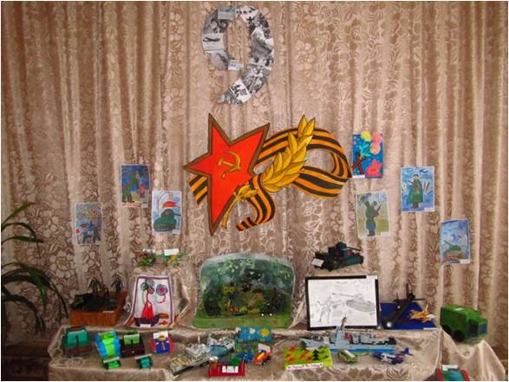
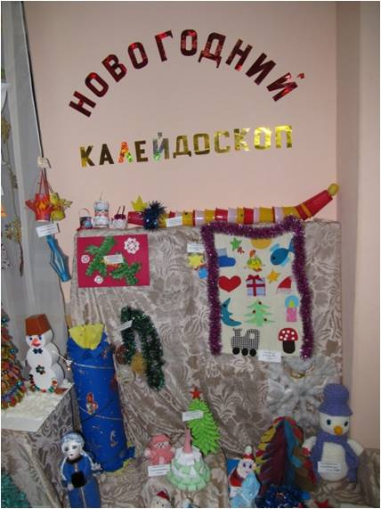
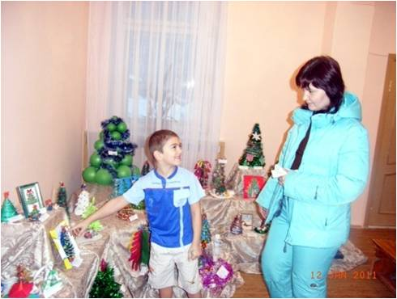
Образовательная область «Социально-коммуникативное развитие»
Взаимодействие с родителями в процессе реализации образовательной области «Социально-коммуникативное развитие»
Выставки
День Победы
Новогодний калейдоскоп

Slide 26
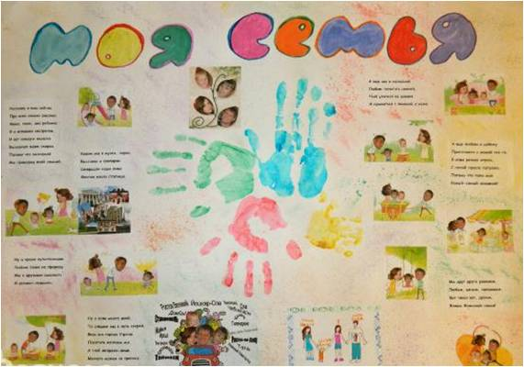
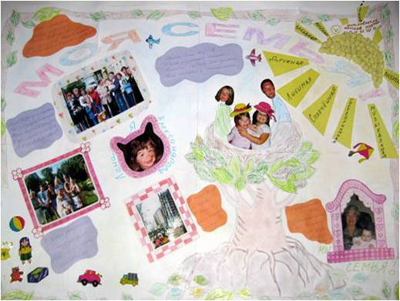
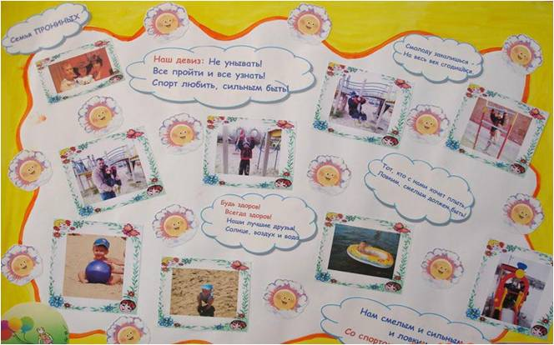
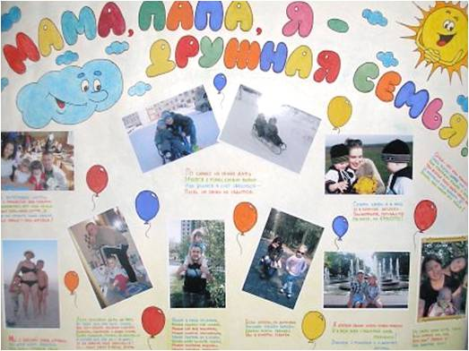
Образовательная область «Социально-коммуникативное развитие»
Взаимодействие с родителями в процессе реализации образовательной области «Социально-коммуникативное развитие»
Конкурсы
Стенгазеты «Вместе весело шагать»

Slide 27
Образовательная область «Социально-коммуникативное развитие»
Взаимодействие с родителями в процессе реализации образовательной области «Социально-коммуникативное развитие»
Конкурсы
«Моя семья»
«Путешествуем по лету»
Семейная Рукописная книга-опыт социальных взаимоотношений и познавательного развития
«Мама, папа, я – вместе летом вся семья»

Slide 28
Образовательная область «Социально-коммуникативное развитие»
Взаимодействие с родителями в процессе реализации образовательной области «Социально-коммуникативное развитие»
Родительский уголок

Slide 29
Образовательная область «Социально-коммуникативное развитие»
Взаимодействие с родителями в процессе реализации образовательной области «Социально-коммуникативное развитие»
Участие в выпуске журнала для детей и родителей «Родной бережок»

Slide 30
Образовательная область «Социально-коммуникативное развитие»
Взаимодействие с родителями в процессе реализации образовательной области «Социально-коммуникативное развитие»
Персональный сайт

